Slide 1
4.1 容斥原理
4.1.1 集合的运算
4.1.2 容斥原理简单形式
4.1.3 容斥原理一般形式
4.1.4 Jordan公式

Slide 2


4.1.1 集合的运算
(1)集合A与B的交
A∩B＝{x∣x∈A∧x∈B}
(2)集合A与B的并
A∪B＝{x∣x∈A∨x∈B}
(3)集合A与B的差(B相对A的补)
A－B＝{x∣x∈A∧x B}
(4)集合A的绝对差(补)
＝E－A，其中E表示全集

Slide 3

4.1.1 集合的运算
(1)对合律 ＝A
(2)幂等律 A∩A＝A
A∪A＝A
(3)交换律 A∩B＝B∩A
A∪B＝B∪A

Slide 4
4.1.1 集合的运算
(4)结合律
(A∩B)∩C＝A∩(B∩C)
(A∪B)∪C＝A∪(B∪C)
(5)分配律
A∩(B∪C)＝(A∩B)∪(A∩C)
A∪(B∩C)＝(A∪B)∩(A∪C)

Slide 5

4.1.1 集合的运算
(6)否定律 A∩‌ ＝
A∪ ＝E
(7)零律 A∩ ＝
A∪E＝E
(8)同一律 A∩E＝A
A∪ ＝A

Slide 6
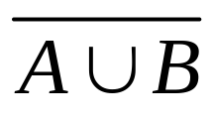
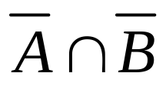
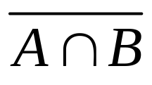
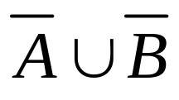
4.1.1 集合的运算
(9)吸收律
A∩(A∪B)＝A
A∪(A∩B)＝A
(10)德摩根律
＝
＝

Slide 7
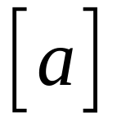
4.1.1 集合的运算
|A| 有限集合A的元素个数
＝a的整数部分
为方便，把A∩B简记为AB

Slide 8
4.1.1 集合的运算
例4.1.1计算1～600(包括1与600)中不能被6整除的整数个数。

Slide 9
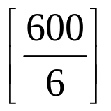
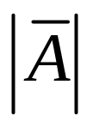
4.1.1 集合的运算
解 令 E＝{1,2,3,…,600}
A＝{x|x∈E且x能被6整除}
由于每连续6个整数的第6个整数都能被6整
除，因而|A|＝ ＝100
从而 ＝|E|－|A|＝600－100＝500

Slide 10
4.1.2 容斥原理简单形式
定理 4.1.1 设A、B、C为有限集，则
(1)|A∪B|＝|A|＋|B|－|A∩B|
(2)|A∪B∪C|＝|A|＋|B|＋|C|－|AB|－|AC|
－|BC|＋|ABC|

Slide 11
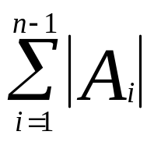
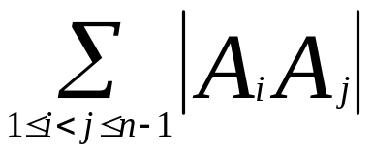
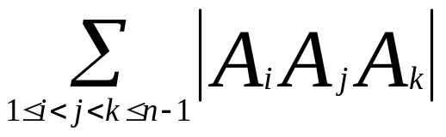
4.1.3 容斥原理一般形式
定理4.1.2 设A₁,A₂,…,A_{n}均为有限集，则
|A₁∪A₂∪…∪A_{n}|
＝ － ＋ －…
＋(－1)^{n-1}|A₁A₂…A_{n}|

Slide 12
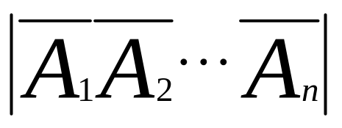
4.1.3 容斥原理一般形式
定理4.1.3 设A₁,A₂,…,A_{n}均为有限集，则
＝|E|－ ＋ －
＋…＋(－1)^{n}|A₁A₂…A_{n}|

Slide 13
4.1.3 容斥原理一般形式
例4.1.2 求1～250之间(包括1和250)能被2或3或5整除的整数的个数。

Slide 14
4.1.3 容斥原理一般形式
解 设 E＝{1,2,…,250}
A₁＝{x|x∈E且x能被2整除}
A₂＝{x|x∈E且x能被3整除}
A₃＝{x|x∈E且x能被5整除}
问题即求 |A₁∪A₂∪A₃|

Slide 15
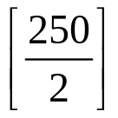
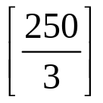
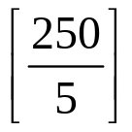
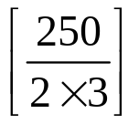
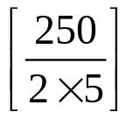
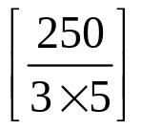
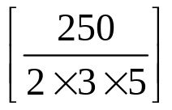
4.1.3 容斥原理一般形式
而|A₁|＝ ＝125 |A₂|＝ ＝83
|A₃|＝ ＝50 |A₁A₂|＝ ＝41
|A₁A₃|＝ ＝25 |A₂A₃|＝ ＝16
|A₁A₂A₃|＝ ＝8

Slide 16
4.1.3 容斥原理一般形式
例4.1.3 确定重集 T＝{3·a,4·b,5·c}的10组合的个数。

Slide 17
4.1.3 容斥原理一般形式
解一 把n个相同球放入标号为a,b,c三个不同盒中，且盒a中最多放3个，盒b中最多放4个，盒c中最多放5个，其不同的方案数计作a_{n}，则a_{n}(n＝0,1,2,…)的生成函数为

Slide 18
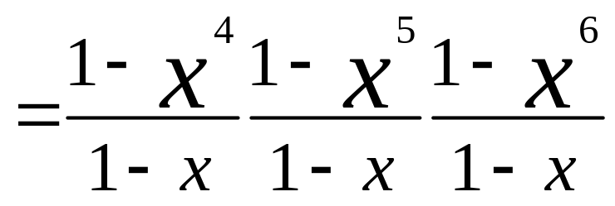
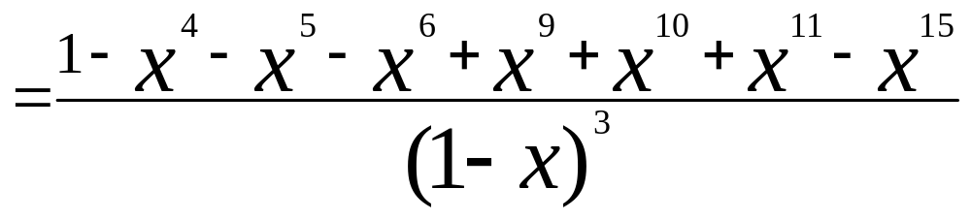
4.1.3 容斥原理一般形式
F(x)＝(x⁰＋x¹＋x²＋x³)(x⁰＋x¹＋x²＋x³
＋x⁴ )(x⁰＋x¹＋x²＋x³＋x⁴＋x⁵ )

Slide 19
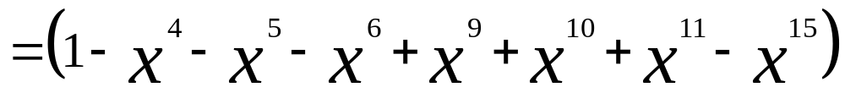
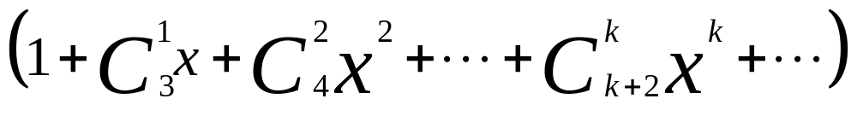
4.1.3 容斥原理一般形式
故
＝6

Slide 20
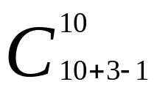
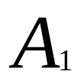
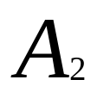

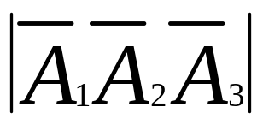
4.1.3 容斥原理一般形式
解二 令E表示{∞·a,∞·b,∞·c}的所有10组合的集合，则|E|＝ ＝66
令 ＝{x｜x∈E且x中不少于4个a}
＝{x｜x∈E且x中不少于5个b}
＝{x｜x∈E且x中不少于6个c}
问题即求 {∞·a,∞·b,∞·c}的4组合

Slide 21
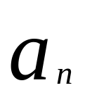
4.1.3 容斥原理一般形式
例4.1.4 把n个不同球放入k个不同盒中，要求每个盒子非空，求其不同的方案数 。

Slide 22
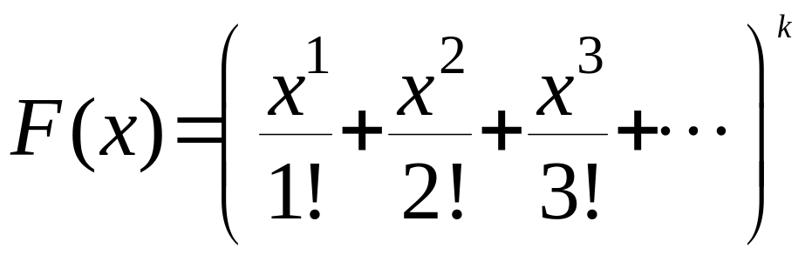
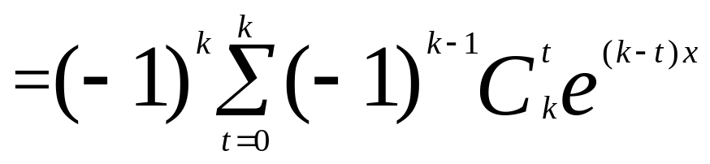
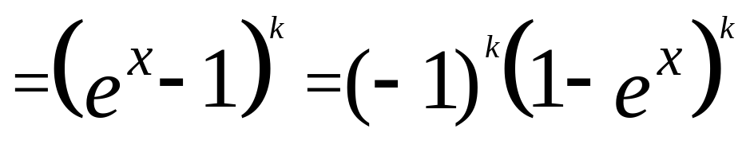
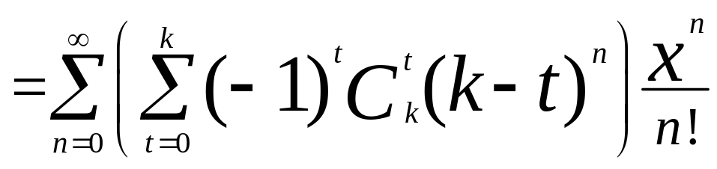
4.1.3 容斥原理一般形式
解一 (n＝0,1,2,…)的生成函数为

Slide 23
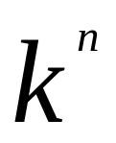
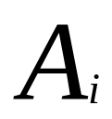
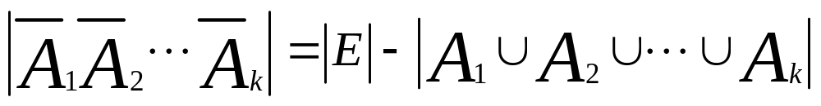
4.1.3 容斥原理一般形式
解二 把n个不同球放入k个不同盒中,每个盒子的容量不限，其不同方案的集合记作E，则|E|＝ 。令
＝{x｜x∈E且盒i为空} (i＝1,2,…,k)
问题即求

Slide 24
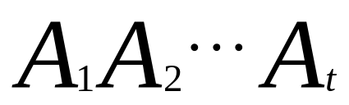
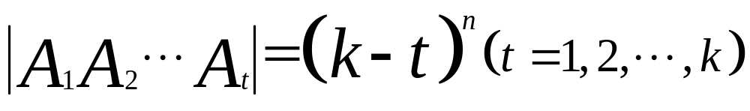
4.1.3 容斥原理一般形式
(t＝1,2,…,k)
把n个不同球放入k－t个不同盒中,且盒的容
量不限的方案集。
于是

Slide 25
4.1.3 容斥原理一般形式
例4.1.5 有n个人，每人先把自己的帽子都放入一个暗室，然后每人再从中任取一顶，求没人能取到自己帽子的概率。

Slide 26
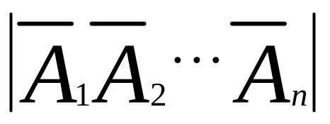
4.1.3 容斥原理一般形式
解 令这n个人各自任取一顶帽子的不同方案的集合为E，则|E|＝n!。令
＝{x｜x∈E且人i取到自己的帽子}
(i＝1,2,…,n)
没人取到自己帽子的方案数

Slide 27
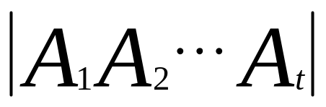
4.1.3 容斥原理一般形式
(t＝1,2,…,k)
n人各任取一帽子且人1,人2,…,人t均取到自
己的帽子。
于是 ＝(n－t)! (t＝1,2,…,n)

Slide 28
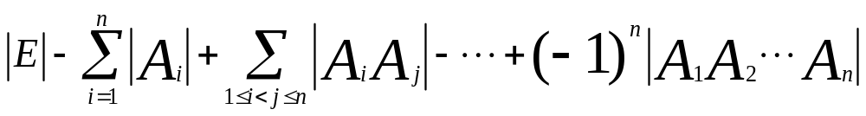
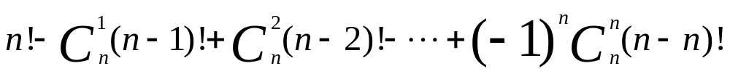
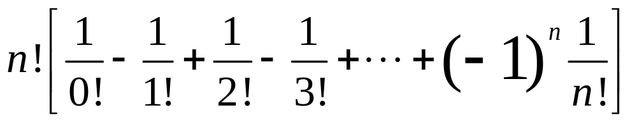
4.1.3 容斥原理一般形式
故
＝
＝
＝

Slide 29
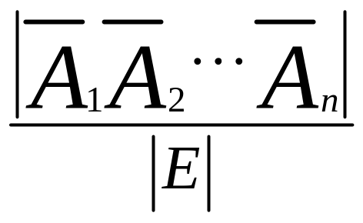
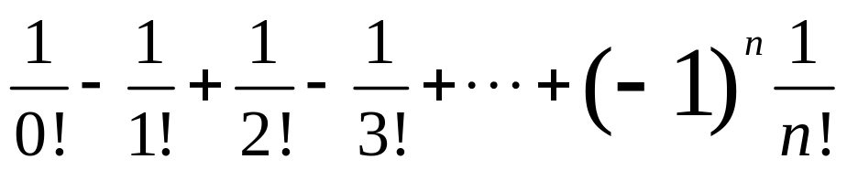
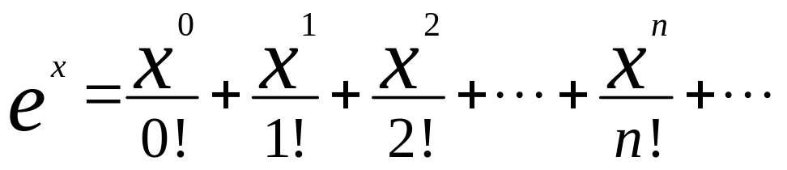
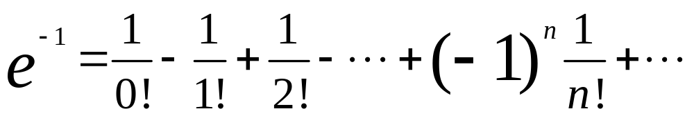
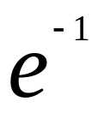
4.1.3 容斥原理一般形式
所求概率
P＝ ＝
又因
所以
故所求概率为P＝ ＝0.3679…

Slide 30
4.1.3 容斥原理一般形式
例4.1.6 求不超过120的素数的个数。

Slide 31
4.1.3 容斥原理一般形式
解 因11²＝121，故不超过120的合数必然是2,3,5,7的倍数，而且不超过120的合数的因子不可能超过11。
设 E＝{1,2,3,…,120}，令
＝{x｜x∈E,且x是数i的倍数}(i＝2,3,5,7)

Slide 32
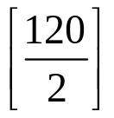
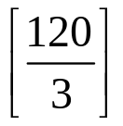
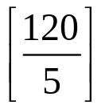
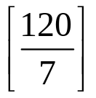




4.1.3 容斥原理一般形式
而|A₂|＝ ＝60 |A₃|＝ ＝40
|A₅|＝ ＝24 |A₇|＝ ＝41
|A₂A₃|＝ ＝20 |A₂A₅|＝ ＝16
|A₂A₇|＝ ＝8 |A₃A₅|＝ ＝25

Slide 33


4.1.3 容斥原理一般形式
而|A₃A₇|＝ ＝5 |A₃A₂|＝ ＝3
|A₂A₃A₅|＝4 |A₂A₃A₇|＝2
|A₂A₅A₇|＝1 |A₃A₅A₇|＝1
|A₂A₃A₅A₇|＝0

Slide 34

4.1.3 容斥原理一般形式
于是
＝120－(60＋40＋24＋17)＋(20＋12＋8＋8
＋5＋3)－(4＋2＋1＋1)＝27
但这27个数未包含2,3,5,7，却包含1，故所
求素数个数为27＋4－1＝30

Slide 35
4.1.4 Jordan公式
设有限集E
{p₁,p₂,…,p_{n}} E中元素的性质集合
A_{i}＝{x|x∈E且x具有性质p_{i}}
N[k](k＝0,1,2,…,n)
E中恰好具有k种性质的元素个数

Slide 36



4.1.4 Jordan公式
如何求N[k]？
比如
N[1]＝ ＋ ＋…＋
？

Slide 37

4.1.4 Jordan公式
令 q₀ ＝|E|
q₁ ＝
q₂ ＝
q₃ ＝
……
q_{n} ＝

Slide 38


4.1.4 Jordan公式
定理4.1.4(Jordan公式)
N[k]

Slide 39
4.1.4 Jordan公式
例4.1.7 将原始自然排列1,2,3,…,n重新作各种排列，求恰有m个元素排在其原来自身位置的排列数。

Slide 40
4.1.4 Jordan公式
解 记{1,2,3,…,n}的所有全排列的集合为E。
A_{i}＝{x|x∈E且x使数i排在第i位}(i＝1,2,…,n)
于是 ＝(n－t)! (t＝1,2,…,n)

Slide 41



4.1.4 Jordan公式
N[m]
＝
＝
＝

Slide 42

4.1.4 Jordan公式
另解 将原始自然排列1,2,3,…,n重新作各种排列，且恰有m个元素排在其原来自身位置。
一步 从n个元素中任取m个元素排在其原来
自身位置
二步 其余n－m个元素进行错排 D_{n-m}
N[m]＝ D_{n-m}
特别， N[0]＝D_{n}

